Slide 1

게시판 만들기 다음소프트 신입사원 2차 과제
2019.09.23
신입사원 이동영

Slide 2
목차
요구사항 분석
화면 설계
DB 설계
프로그램 설계
구현
시연
개선사항 및 후기

Slide 3
요구사항 분석
CRUD(게시글 + 첨부파일)
Create : 게시글 작성 (첨부파일 최대 3개)
- 저장, 목록 버튼
Read : 목록 화면 + 작성된 게시물 읽기
- 첨부파일 클릭 시 다운로드
- 수정, 삭제, 목록 버튼
Update : 작성된 게시물 수정
- 제목, 내용, 작성자, 첨부파일 수정
- 저장, 취소, 목록 버튼
Delete : 게시물 삭제
- 삭제 후 목록으로 이동
공통사항 : 목록 화면으로 redirect 시, 이전 검색조건 및 페이지 유지

Slide 4
요구사항 분석
개발환경
프레임워크 : Spring 5 + JPA 2.0(Hibetnate 5.0)
JDK : 1.8
서버 : Tomcat v9.0
데이터베이스 : MariaDB 10.4.8

Slide 5
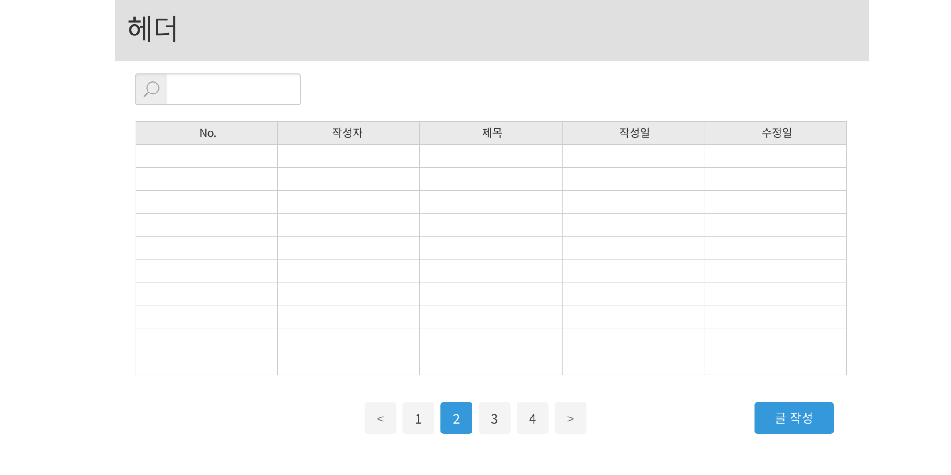
화면 설계
Index

Slide 6
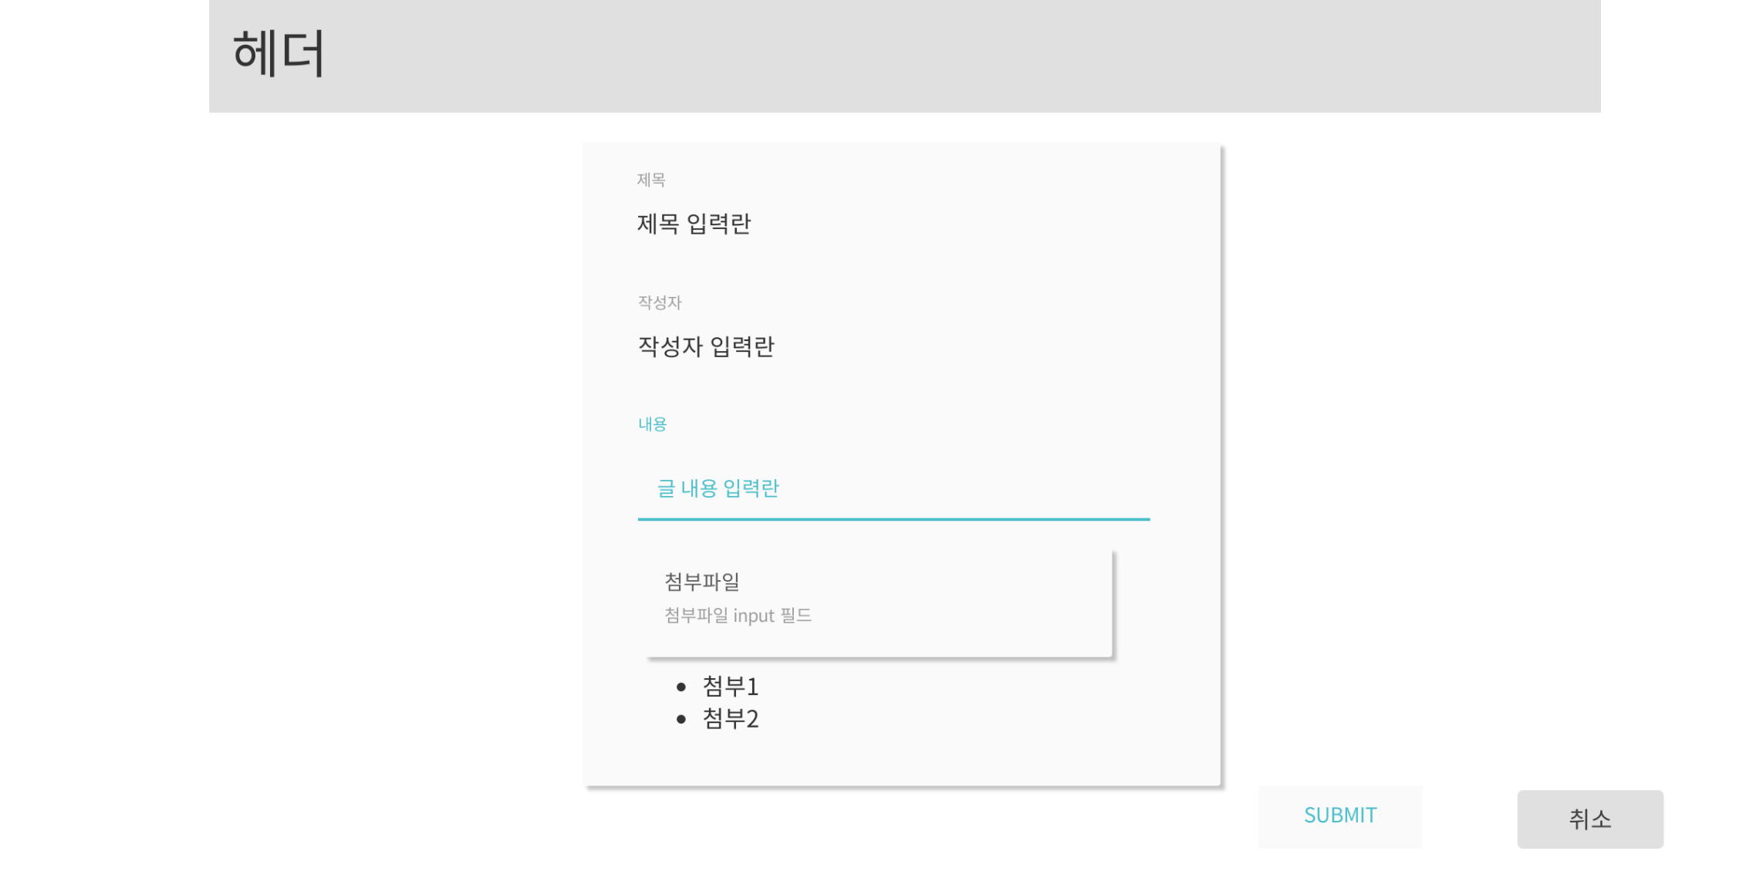
화면 설계
New & Update Form
Submit : 글 작성 완료 후 상세보기 페이지로 이동
취소 : 검색어와 페이지를 유지하며 목록으로 이동

Slide 7
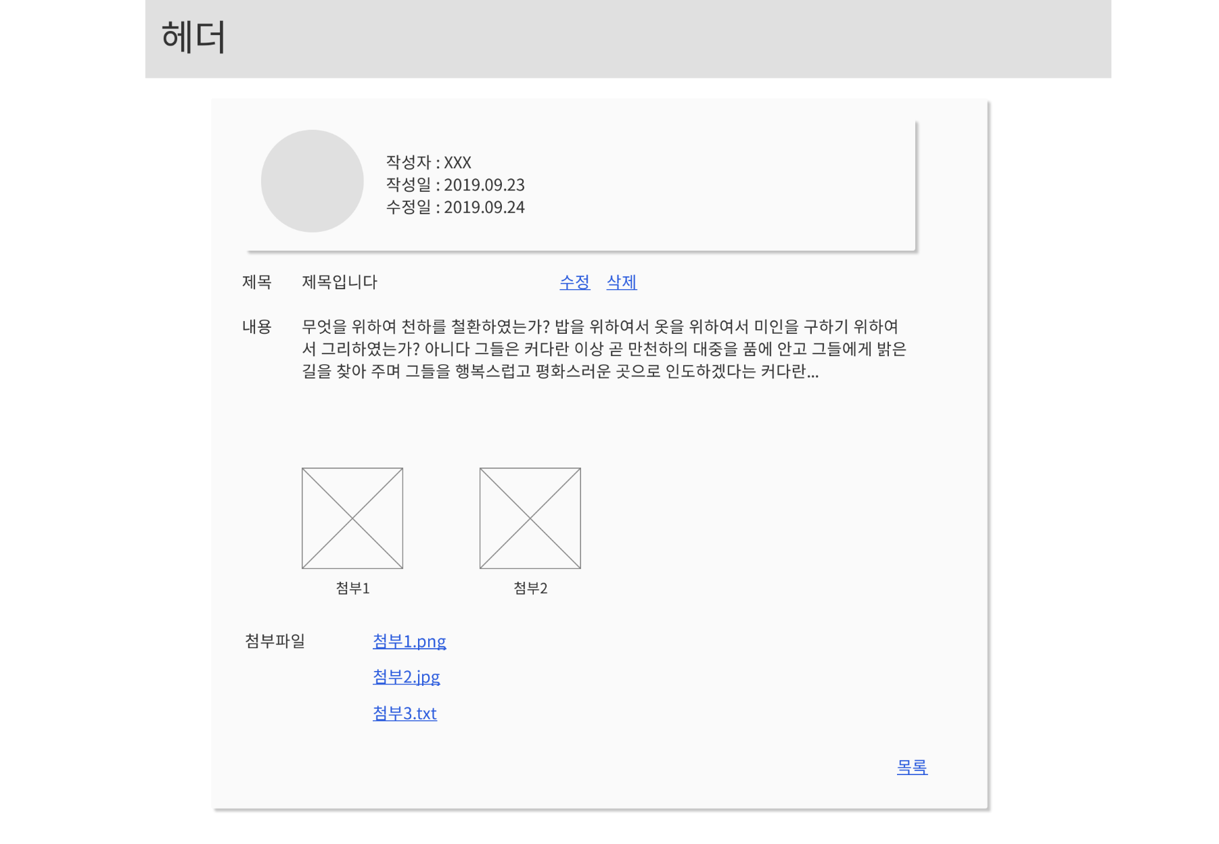
화면 설계
Show
수정 : 글 수정 페이지로 이동
삭제 : 글 삭제 후 검색어와 페이지를 유지하며 목록으로 이동
목록 : 검색어와 페이지를 유지하며 목록으로 이동
첨부파일
- 클릭 시 다운로드
- 이미지일 경우 글 내용 아래에 보여주기

Slide 8
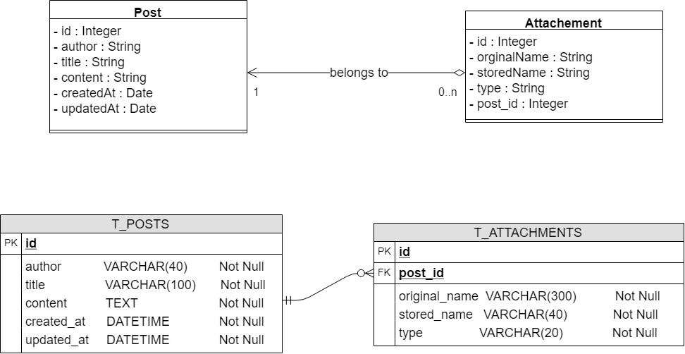
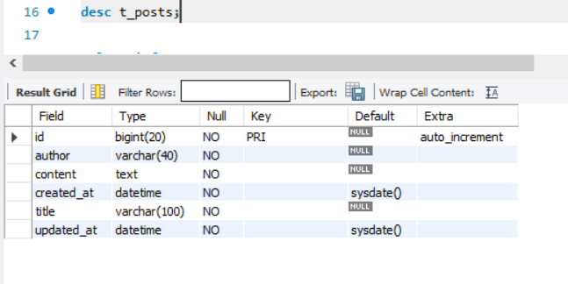
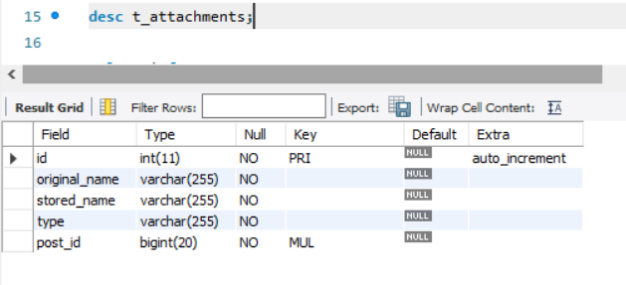
DB 설계

Slide 9
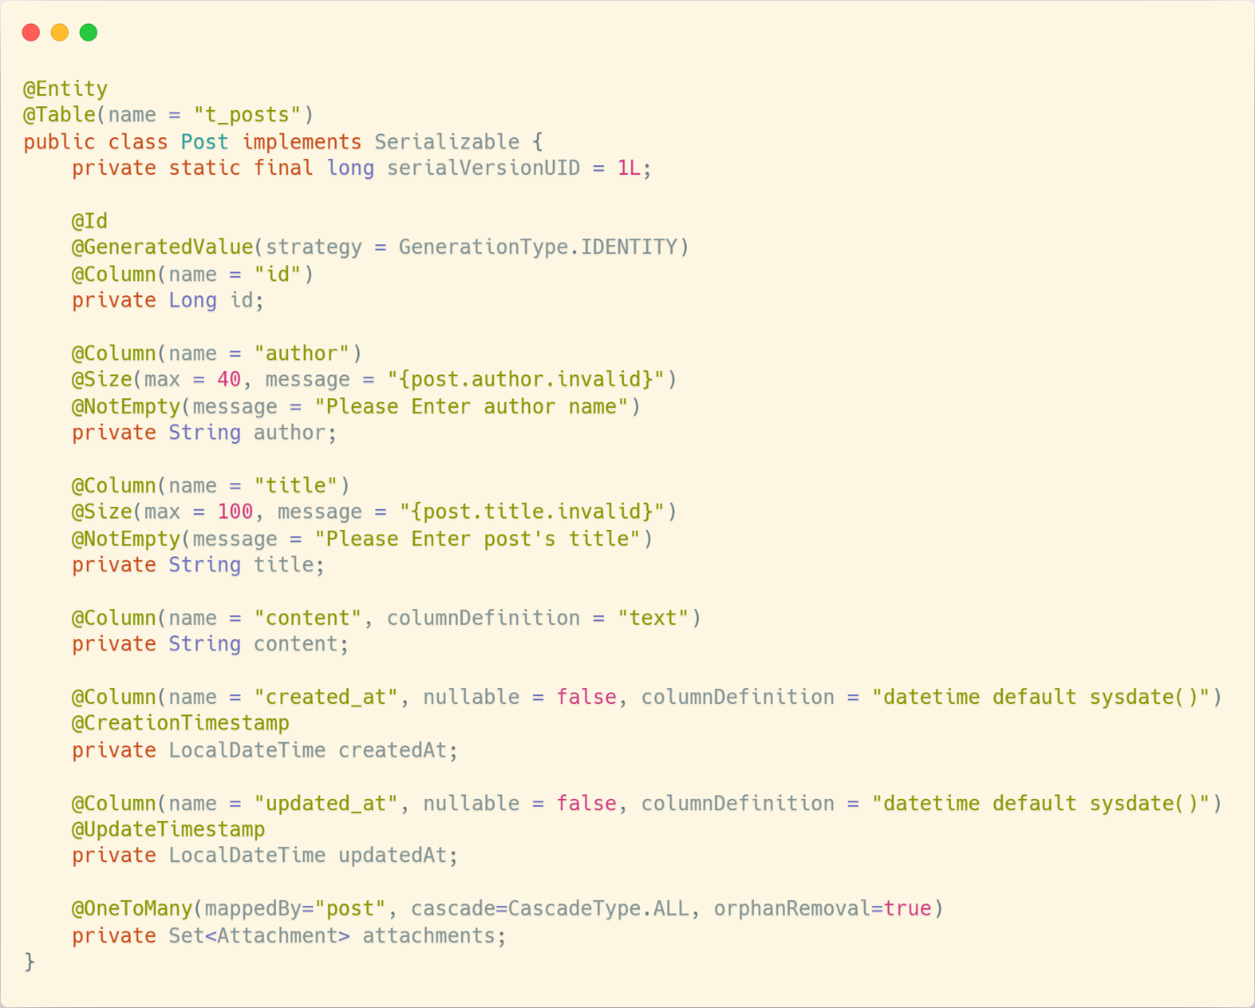
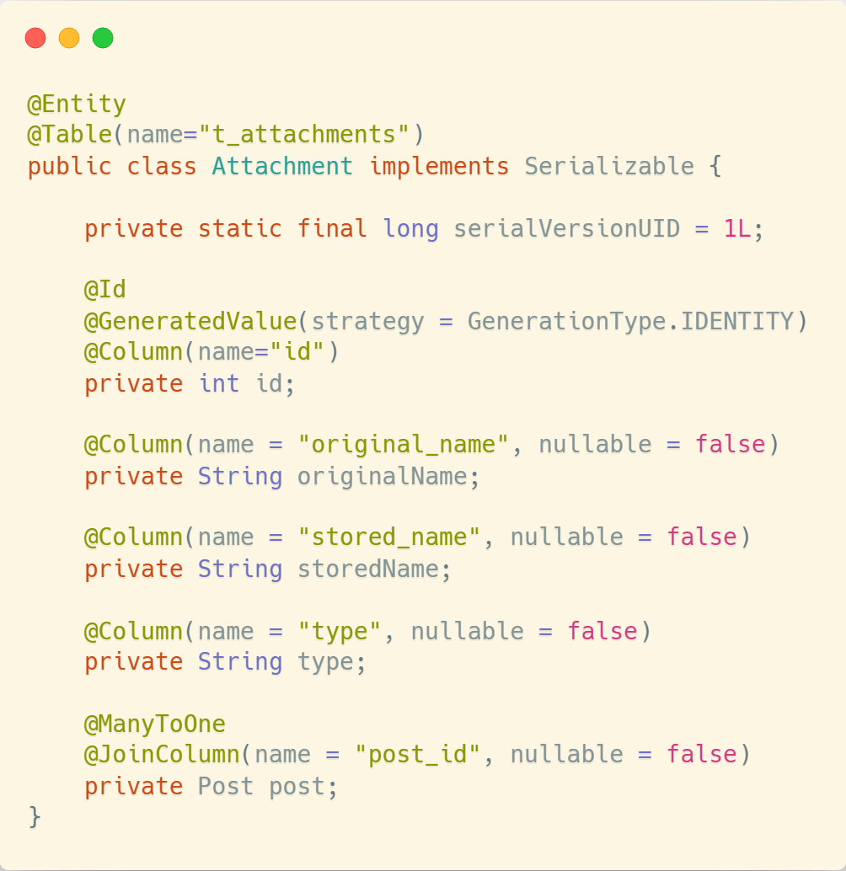
DB 설계
ORM : Object Relational Mapping
DB 의존도를 낮추고 객체지향적인 프로그래밍을 가능하게 함

Slide 10
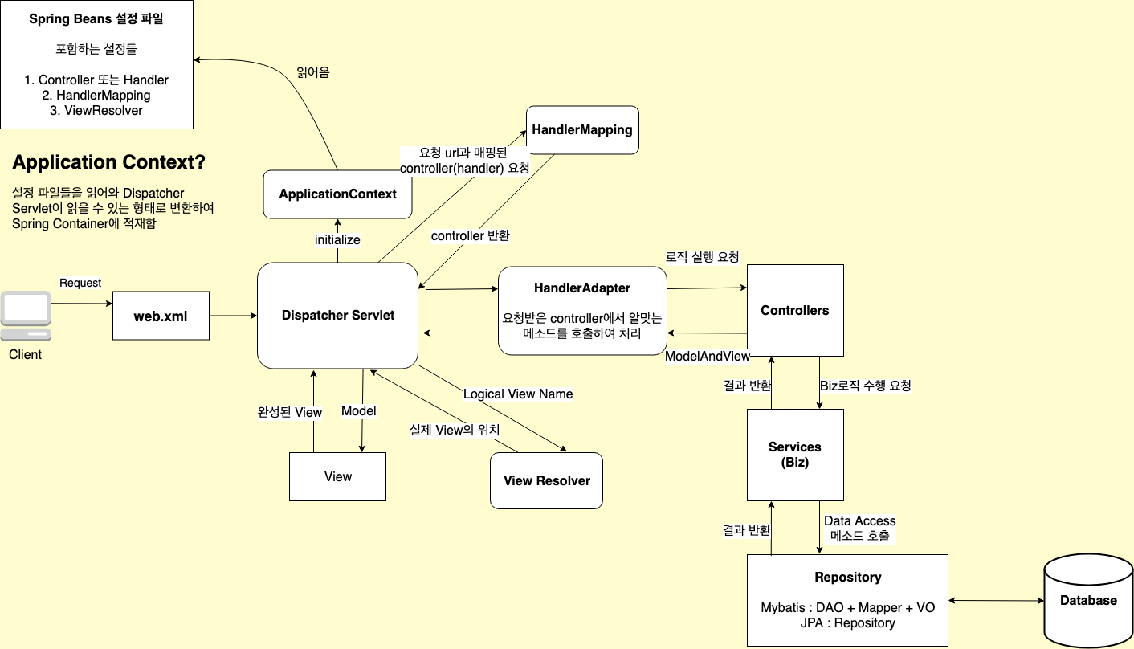
프로그램 설계
Servlet 3.0+ 버전부터 Java기반의 설정으로
더 유연한 프로젝트 설정이 가능
SpringMVC의 기본 구조

Slide 11
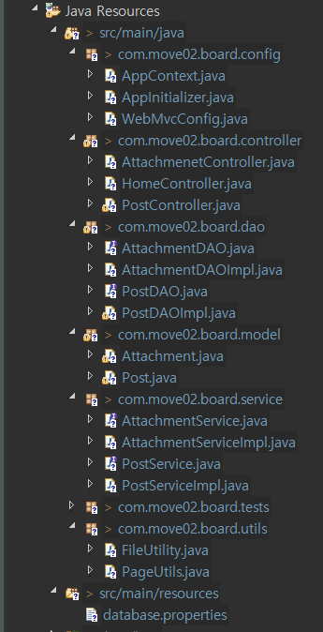
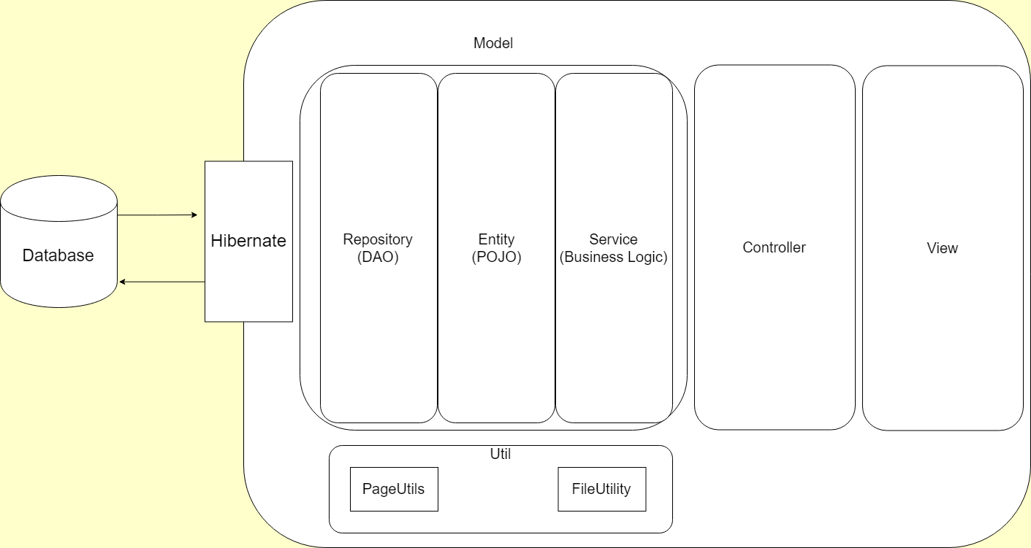
프로그램 설계
MVC 구조

Slide 12

구현
1. Hibernate Query
2. Pagination + Search

Slide 13
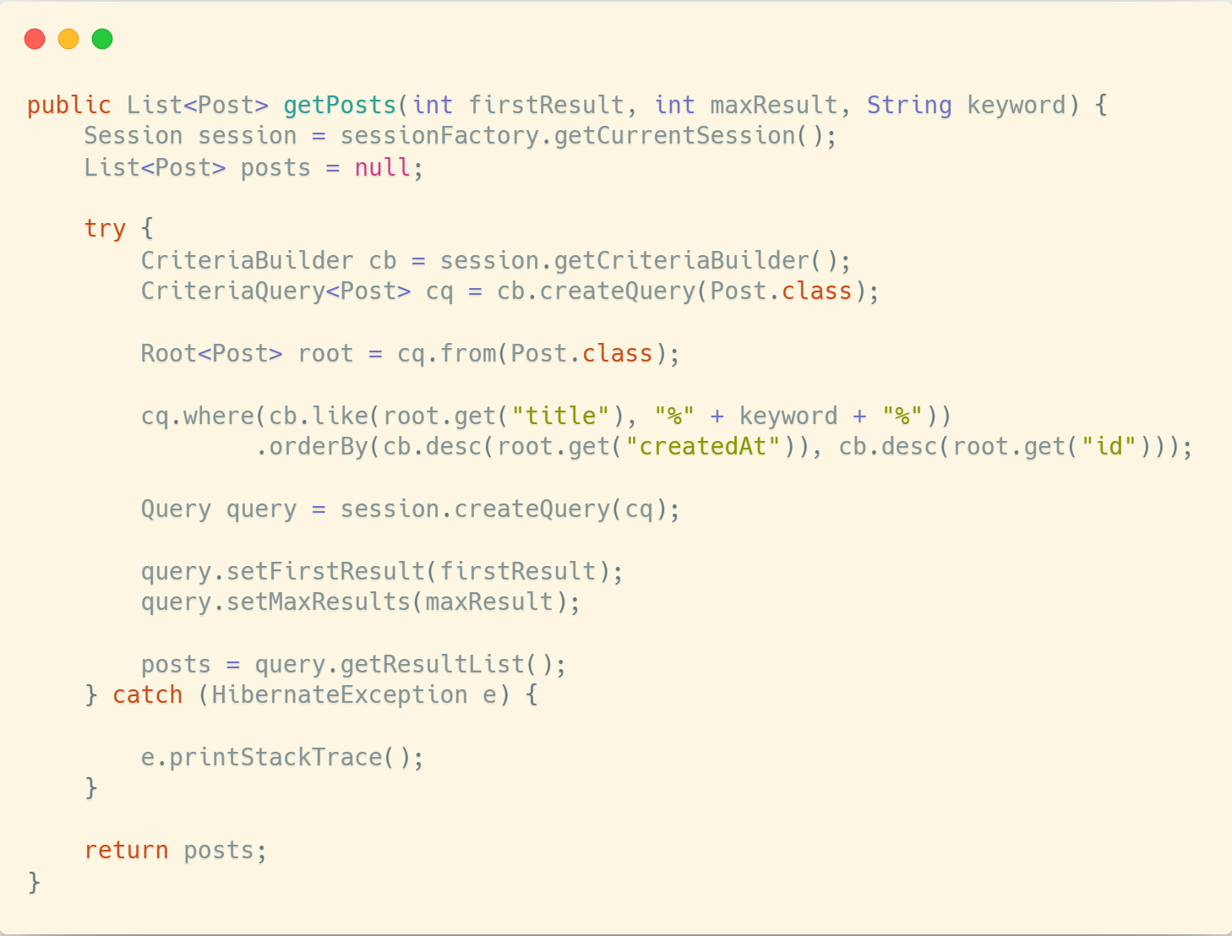
1. Hibernate Query
복잡한 Select 문
- Criteria API를 이용한 쿼리를 사용
1
Query의 결과가 객체로 반환
From 절을 나타내는 객체 root (Entity를 참조해서 만들어짐)
Query의 where절을 나타내는 부분
만들어진 query의 limit 조건
2
3
4

Slide 14
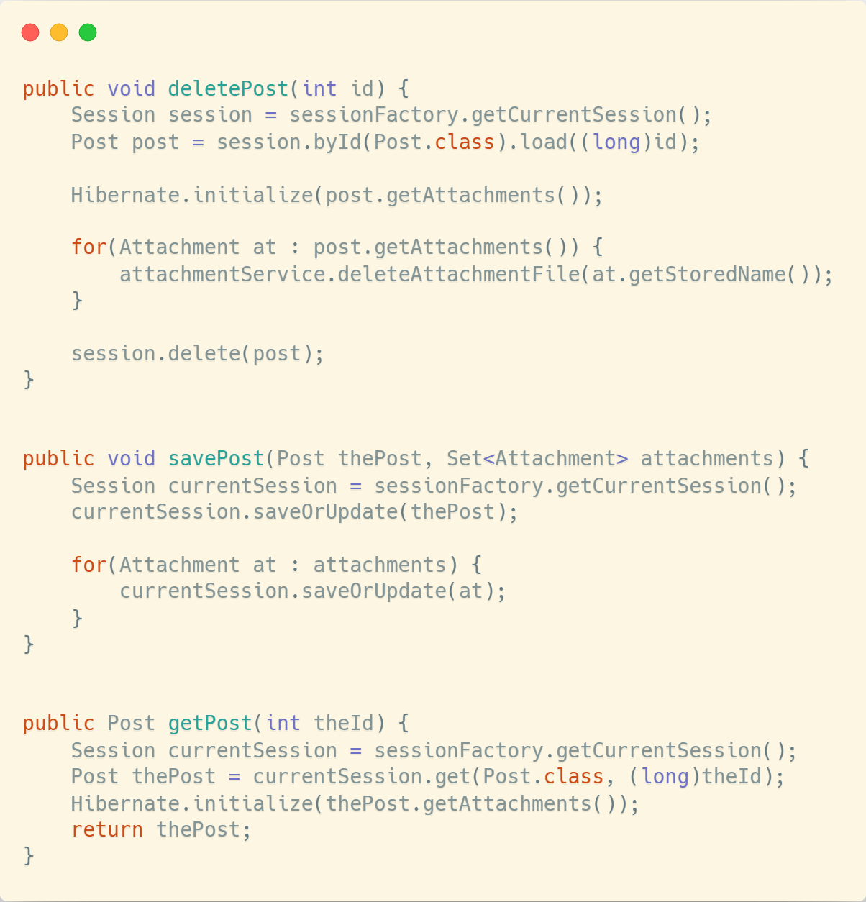
1. Hibernate Query
그 외의 query
- Session과 entity로 간단하게 수행
종속성이 있는 객체에 대해
lazy-load를 하는 Hibernate의 특성으로 인해
명시적으로 첨부파일 entity를 load

Slide 15
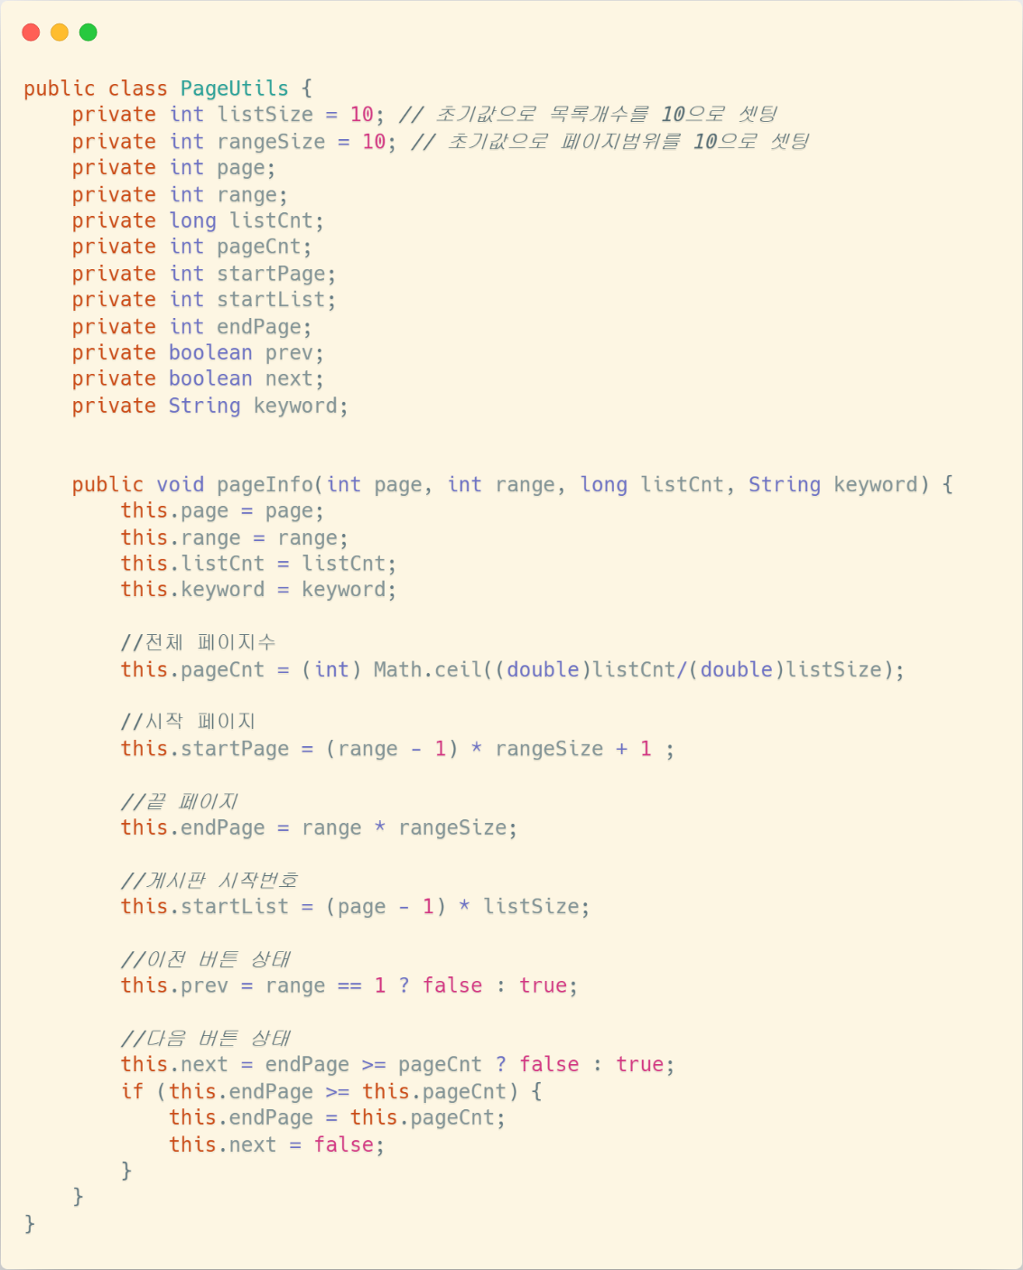
2. Pagination + Search
Page의 정보를 계산하고 보관하는
Util Class를 만들어 page 정보를 관리
페이지 수, 시작 페이지, 전체 게시글 수, 검색어를 인자로 받아 나머지 요소들을 계산

Slide 16
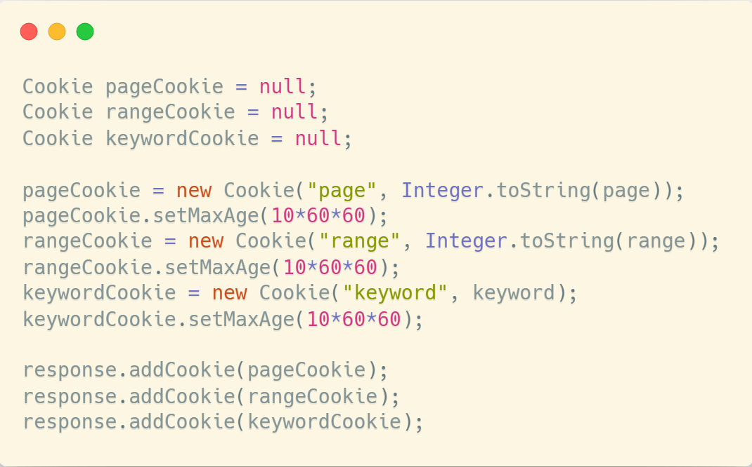
2. Pagination + Search
목록 버튼 등 사용자의 이전 위치(페이지, 시작 범위, 검색어) 를 Cookie에 보관하고 갱신
Session을 이용하면 사용자가 많을 경우 서버 메모리에 부담

Slide 17
시연

Slide 18
개선사항 및 후기

Slide 19
개선 사항
1. 첨부파일 처리에 대한 요청 url이 드러나 보안상 문제가 생길 수 있음.
=> ByteStream으로 전송하는 메소드를 컨트롤러에 만들어 개선 가능
2. 파일 입력 개수의 제한이 없을 시, input field의 multiple 속성을 추가하여
동적으로 추가, 삭제가 가능하도록 변경해야 함
3. 단위 테스트 툴 사용 미숙으로, 비효율적인 테스트 과정을 가짐 -> 반드시 개선해야 하는 부분

Slide 20
후기
Restful한 설계를 도전했으나, spring에 대한 이해 부족으로 실패
프로젝트 설정 단계에서 너무 많은 시간을 할애 (JPA, Hibernate)
배포를 해보려 했으나 시간이 부족
Javascript로 좀 더 동적인 첨부파일 추가, 삭제 기능을 구현하지 못한 것이 아쉬움.

